Slide 1
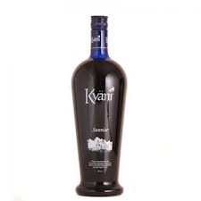
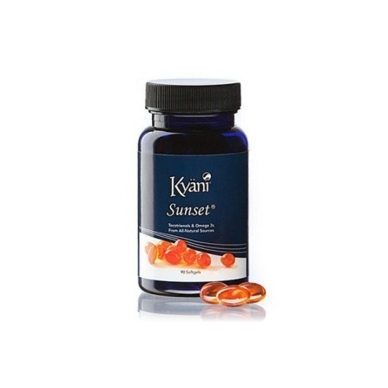
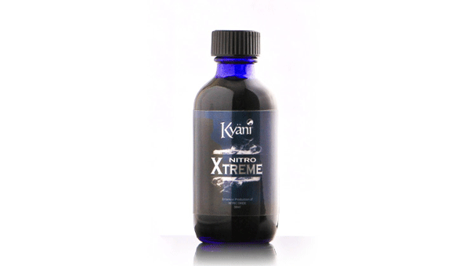
Kyäni trojuholník zdravia
Prečo je potrebné mať všetky tri produkty?
Dr. Thomas Burke
Február 2012

Slide 2
Ako pomáha Kyäni Vášmu organizmu?
NitroFX a NitroXtreme
Sunrise:
Sunset:

Slide 3
NitroFX
Vysoká hladina oxidu dusnatého
PLUS......v NitroXtreme-e
3x viacej oxidu dusnatého a ...
CoQ¹⁰ , horčík, zinok, chróm a niacin
Dokázateľné organické noni zložky
Bez konzervačných látok
Prečo je dôležitý oxid dusnatý?

Slide 4
NitroFX/Xtreme: oxid dusnatý
Špecifická zložka NitroFX a Xtreme je výťažok z noni, ktorý podporuje výrobu oxidu dusnatého
Kyäni NitroFX a Xtreme =↑oxid dusnatý

Slide 5
Ako to prebieha?
Po prehltaní sa oxidy dusnaté dostanú do žalúdka
Oxid dusnatý sa dostane do krvného obehu, potom v červených krvinkách sa viaže na hemoglobín
Oxid dusnatý sa dostane do všetkých častí tela prostredníctvom hemoglobínu
Čo je to oxid dusnatý a prečo je dôležitý?

Slide 6
Čo je to oxid dusnatý?
Necháva otvorené cievy, s tým zabezpečuje tok krvi do celého tela; v cievach zároveň uvoľňuje bunky hladkého svalu
Objavili v roku 1988
V roku 1988 traja bádatelia dostali Nobelovu cenu za vysvetlenie jeho dôležitosti v krvnom obehu a krvnom tlaku
Srdce, obličky, pečeň, žalúdok, mozog a ďalšie orgány

Slide 7
Priaznivé účinky oxidu dusnatého na zdravý krvný obeh a srdce
Rozťahuje artérie, cievy a lymfatické kanály
Znižuje krvný tlak
Viacej kyslíka, živín a vitamínov do orgánov tela. Sunrise a Sunset sa ľahšie dostanú k orgánom a k bunkám
Pomáha predísť stvrdnutiu artérií

Slide 8
Prečo dáva Kyäni ďalšie zložky k Xtreme-u?
Niacin, horčík, CoQ¹⁰, zinok a chróm pomáhajú pri výrobe väčšieho množstva oxidu dusnatého!!!

Slide 9
↑Oxid dusnatý
Uvoľňuje koronárne tepny a ďalšie artérie
Znižuje bolesti srdca a iné bolesti
Znižuje krvný tlak
Stimuluje krvný obeh
S týmto sa opravuje kyslíkové vybavenie buniek
Stimuluje rast nových ciev = proces uzdravenia rán
Zabraňuje zlepeniu krvných doštičiek, ktoré vedia k tvorbe krvných zrazenín
Obráti proces arteriosklerózy (stvrdnutie artérií)
Znižuje trigliceridy...
A...
Zohráva úlohu pri zmiernení astmy, Alzheimeru a ADHA.

Slide 10
Kyäni (oxid dusnatý) a Alzheimerova choroba
J. Alzheimer Dis. 2011; 23: 375 – 89
Mozog ľudí trpiacich alzheimerovou chorobou je nedostatočne prekrvený
Naskytne sa otázka...každodenné užívanie Kyäni by zabránilo alebo oneskorilo vytvorenie zmätenie myslu???

Slide 11
Porucha pozornosti s hyperaktivitou (ADHD)
Títo ľudia trpia zníženým mozgovým prekrvením
O nedostatočnom krvnom obehu sa hovorí, že znižuje schopnosť jednotlivca, aby mohol zabrániť nežiaducim reakciám a správaniu.
NitroFX a Extreme pomáha krvi dostať sa do dôležitých častí tela, okrem iného aj do mozgu.

Slide 12
Zhrnutie: srdce a žilový systém
NitroFX/Xtreme = ↑oxid dusnatý
Zmierňuje bolesti srdca (angina) a ďalšie bolesti

Slide 13
Bolesť (pár príkladov)
Fibromyalgia
Neuralgia
Neuropatická bolesť
Ischemická bolesť
Chronická panvová bolesť

Slide 14
Oxid dusnatý priamo znižuje bolesť?
...samozrejme nervy s lepším vybavením kyslíka (pravdepodobne s nárastom miestneho prietoku krvi) a eliminácia opuchu následkom zápalu (vplyv oxidu dusnatého na cievy) znižuje ischemické bolesti,
Vedeli ste to ...?

Slide 15
Oxid dusnatý a zmiernenie bolesti
Lekársky výskum
Ferreira SH, Duarte ID, Lorenzetti BB.
Molekulárny mechanizmus periférneho morfiového analgetika: vďaka oslobodeniu oxidu dusnatého stimuluje systém GMP.
Eur J Pharmacol 1991; 201: 121 – 122
Morfium + príjem - ↑oxid dusnatý = zmiernenie bolesti
...bez vedľajších účinkov narkotických prísad

Slide 16
Na bolesť aspirín!
Vplyvom aspirínu sa z najvnútornejšej vrstvy ciev uvoľňuje oxid dusnatý (endothelium)
British Journal of Pharmacology 2004; 143: 159 – 165
Ale aspirín môže spôsobiť krvácajúce vredy...
NitroXtreme môže byť lepším riešením na bolesť
Aspirín ... ↑oxid dusnatý ....
....zmiernenie bolesti
NitroXtreme... ↑oxid dusnatý....zmiernenie bolesti

Slide 17
Hancock Cm, Riegger-Krugh C.
Regulácia bolesti pri artróze (osteoarthritis): úloha oxidu dusnatého
Clin J Pain: 2008 May; 24(4): 353-65
Oxid dusnatý môže spôsobiť dramatické uvoľnenie pre ľudí trpiacich osteoarthritídou.

Slide 18
Bolesť svalov a spojivého tkaniva (Fibromyalgia)
Abnormálna mikrocirkulácia a abnormálna teplota kože v prípade ľudí fibromyalgickou chorobou.
Rheumatology (Oxford). 2000; 39: 917-921
NitroFX/Xtreme zrýchľuje mikrocirkuláciu a môže znížiť bolesti u ľudí trpiacich fibromyalgickou chorobou.

Slide 19
Zhrnutie: srdce a žilový systém
NitroFX/Xtreme = ↑oxid dusnatý
Stimuluje vývin nových buniek = pomáha pri zahojení rán

Slide 20
Kto hovorí, že oxid dusnatý má významnú úlohu pri zahojení rán?
Oxid dusnatý reguluje hojenie rán.
J Surg Res: 1996; 63: 237-240

Slide 21
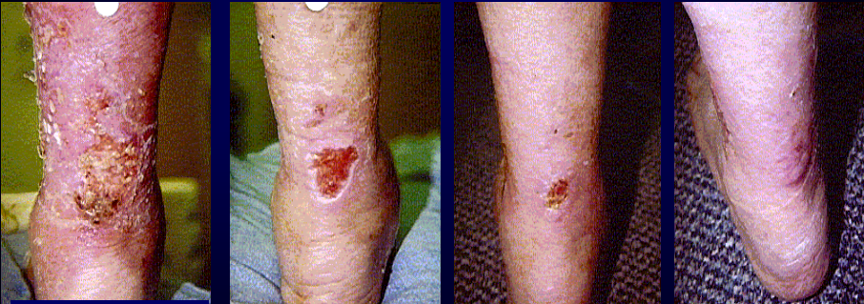
88 ročná žena s cukrovkou
8. január
5. február
5. marec
31. marec
Uzdravenie zabralo len 81 dní s vyhnutím pred amputáciou!

Slide 22
Oxid dusnatý funguje ako inzulín
IUBMB Life. 2000; 49: 441-50
Kahn NN; Acharya K, Bhattacharya S, et. al.
Inzulín + receptor – oxid dusnatý – glukóza – fosfrylácia dodávateľa – znižuje hladinu glukózy v krvi
Alebo...
Kyäni FX/Xtreme – oxid dusnatý – môže znížiť hladinu glukózy v krvi

Slide 23
Oxid dusnatý prispieva k regulácii hojenia zlomenín.
Diwan AD, Wang MX, Jang D, Zhu W, Murrell GA. J bone Miner Res. 2000; 15: 342-51
Regulovanie liečenia šlachov prostredníctvom oxidu dusnatého. Murrell GA, Szabo C, Hannafin JA, Jang D, Dolan MM, Deng XH, Murrell DF, Warren RF. Inflamm Res. 1997; 46: 19-27

Slide 24
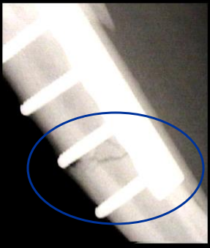
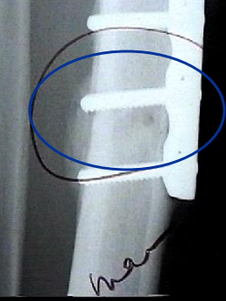
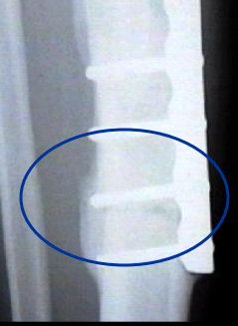
Zlomenina – 86 dní
21. júl 1998
3. september 1998 (44.deň)
15. október 1998 (86.deň)

Slide 25
Oxid dusnatý pomáha pri osteogenéze
Oxid dusnatý stimuluje fungovanie buniek pri osteogenéze (OSTEOBLASTS)
Zvyšuje mineralizáciu kostí
Nitric Oxide zabraňuje zániku buniek (OSTEOCLASTS)
Zabraňuje resorpcii

Slide 26
Ste citlivá/ý? Podmienky pre stimuláciu obehu. NitroFX/Xtreme stimuluje krvný obeh
Zápal/infekcia
Burzitída
Osteoartróza
Tendinitída
Plantar Fasciitis
Lateral Epichondylitis
Neuritída
Synovitída
Bellovo ochrnutie
Cellulitída
Osteomyelitída (IV Antibiotics)*
Nedostatok pohybu
- Frozen rameno
Kontraktúry
Ortopedické
Non-Union/zlomenina Jones
Degenerative Disc
Chronické rany
cievné, Pressure vredy (arteriálne)
Diabetické rany
Rany po operácii
PVD
Nervové zachytenie
TMJ
Carpal Tunnel Syndrome
Tarsal Tunnel
Opuch
- opuch
Lymphedema
Podvrnutia a modriny
Po operácii
Znižuje opuchy a bolesť
Zrýchľuje zahojenie rán
Znižuje preležaniny
* Závislosti od zákroku

Slide 27
Ako pomáha Kyäni nášmu organizmu?
NitroFX a NitroXtreme:
Sunrise:
Sunset:

Slide 28

Kyäni trojuholník zdravia:
Sunrise

Slide 29
Voľné radikály sú nebezpečné a nezdravé
Škodia bielkovinám, lipidom, bunkovej stene a DNK.
Antioxidanty znižujú škodlivý vplyv voľných radikálov.

Slide 30
Zdroje voľných radikálov
Zápal
Ischémia (spomalený tok krvi)
Tréning/namáhanie sa
Fajčenie
Kontaminácie

Slide 31
Choroby v spojení s negatívnym vplyvom voľných radikálov
Rakovina
Srdcové choroby
Stroke
Šedý zákal
Emfyzém
Reumatroidná atritída
Prispieva k procesu starnutia

Slide 32
Ochrana pred zničením voľných radikálov
Antioxidanty
Rozpustné vo vode
Rozpustné v masti
Voda a olej sa nemiešajú – Obidva sú nevyhnutné!

Slide 33

Antioxidanty rozpustné vo vode z bobulí a z iných ovocí
Základné mikorživiny

Slide 34
Divoká aljašská čučoriedka – „Zázračná bobuľa“
Veľmi veľká „ochranná hodnota voľných radikálov“
Jedna štúdia:
Pestovaná čučoriedka – 24 bodov
Divoká aljašská čučoriedka – 111 bodov
5x väčší obsah antioxidantov!!!

Slide 35
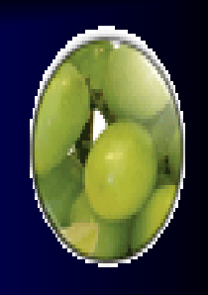
Hrozno Concord
Zdravie srdca
Zdravie mozgu
Imunitný systém

Slide 36
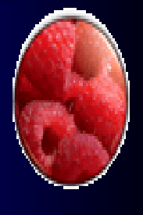
Malina červená
Zabraňuje zápalu

Slide 37
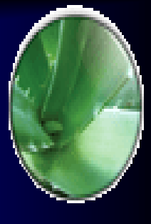
Aloe Vera
Pomáha pri hojení rán a znižuje zápal

Slide 38
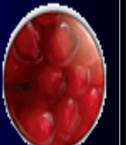
Granátové jablko
Chráni oxid dusnatý pred zánikom
Pomáha pri chudnutí

Slide 39
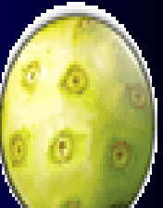
Noni
Stimuluje imunitný systém
Niektoré jeho vlastnosti chránia pred vznikom rakoviny
Vyrába oxid dusnatý

Slide 40
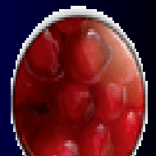
Brusnice
Znižuje vážnosť infekcií močových ciest
Prispieva k zdraviu srdca
Prispieva k zdravej hladine cukru v krvi

Slide 41

GOJI – Kuštovnica čínska
Vysoká koncentrácia mikročastíc
Zachováva zdravie črevného systému
Stabilizuje hladinu cukru v krvi
Stimuluje imunitný systém

Slide 42
Vitamíny Kyäni Sunrise
Rozpustné vitamíny v masti: A, E, D
Rozpustné vitamíny vo vode: skupina B, C
Taurin
Inozitol
L- teanin
Kolin

Slide 43
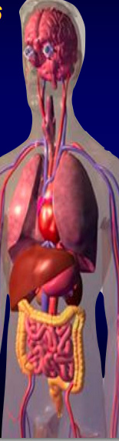
K zdravému mozgu a nervovému systému E, D, B1, B2, B12, Niacin, kyselina listová, Taurin, Inozitol, L-teanin
K zraku A, E, B2, B6
Pre imunitný systém a krv A, C, D, B1, Niacin, B5, B6, B12, kyselina listová, Taurin
Pre zdravé kosti A, D
Pre srdce a cievy E, C, D, B1, Niacin, B5, B6, B12, kyselina listová, Biotin, Taurin, Inozitol, L-teanin
Pre tráviacu sústavu A, B6, B12, Biotin, Taurin
Na močové cesty A, B12

Slide 44
Ako pomáha produkt Kyäni?
NitroFX a NitroXtreme
Sunrise:
Sunset:
Omega3 rybí olej
tokotrienoly

Slide 45

Sunset
Úloha Omega3 v zdraví a v chorobe

Slide 46
Omega3
Omega3 oleje sú také esenciálne mastné kyseliny (EFA), ktoré obsahujú kyselinu eikozapentaénovú (EPA) a kyselinu dokosahexaenovú (DHA).
EPA a DHA sú prítomné v rybách žijúcich v studenej vode (losos, sleď, sardinka, sardela, treska a tuniak)
EPA a DHA sú najdôležitejšími zložkami bunkovej membrány nášho tela.
Naše telo nedokáže vytvoriť Omega3 mastné kyseliny, preto ich musíme užívať pri jedle, alebo ich užívať ako výživový doplnok.

Slide 47
Viac ako 2,000 vedeckých štúdií ukázali, že aké širokospektrálne problémy sa môžu vyskytnúť pri absencii Omega3.
U 60% Američanov je hladina Omega3 menšia aká je nutná, u 20% je táto hladina taká nízka, že je to nezistiteľné.

Slide 48
Omega3 a Omega6
Omega6
Inzulínová rezistencia
Vysoká hladina triglyceridu
Vysoký krvný tlak
Nízka hladina HDL
Vysoký cholesterol LDL
Zvýšená zrážanlivosť
Obvod pása
→ 100cm u mužov
→ 88cm u žien
Omega3 rybí olej
Opravuje účinok inzulínu
Znižuje úroveň triglyceridu (o 30%)
Trocha znižuje krvný tlak
↑HDL, ↑large buoyant LDL (VLDL)
Riedi krv a zlepšuje priestupnosť tkanív
Pomáha pri chudnutí

Slide 49
Spolupráca EPA a DHA
EPA (kyselina eikosapentaenová)
Srdce
Nastaví zdravú lipidnú úroveň
Udržiava hladkosť ciev
Pomáha pri zdravom fungovaní (vývoji) s rastúcim vekom
Kĺby
Zlepšuje pružnosť kĺbov
Znižuje opuch
Imunitný systém
Pomáha v zdravom fungovaní buniek
Zosilňuje imunitný systém
Zdravie
Podporuje zdravý metabolizmus
DHA (kyselina dokosahexaenová)
Mozog
Zlepšuje správanie a bytie
Podporuje zdravý nervový systém
Zlepšuje pamäť a čisté myslenie
Oko
Základ pre zdravé oči
Spomaľuje zhoršenie zraku
Tehotné ženy
Potrebné pre mozog a zrak plodu
Podporuje zdravý pôrod

Slide 50
Omega3 a zástava srdca
827 respondentov, vo vekovej kategórii 25-74
Jedna kapsula denne Omega3 s mastnými kyselinami, ktorá zodpovedá 0,5g prirodzenému rybiemu oleju o 50% znižuje riziko náhlej zástavy srdca.
Siscovick et al. JAMA. 1995; 274: 1363-1367

Slide 51
Mastné kyseliny z rýb a ich vplyv na úmrtnosť.
Pozorovanie 12,000 mužov počas 12 rokov
Jedna kapsula denne s mastnými kyselinami z rýb zodpovedá 0,5g prirodzenému rybiemu oleju – znižuje úmrtnosť o 19%, a o 13% znižuje úmrtnosť pri IHD.
Štyri kapsuly denne znižujú úmrtnosť o 28% a o 44% znižujú úmrtnosť pri IHD.
Dolocek et al. World Rev Nutr Diet. 66: 205-216, 1991

Slide 52
Omega3 a klinické testy
DART (Diet And Reinfarction Trial). Zníženie úmrtnosti o 29% počas 2 rokov u 2,033 mužov po infarkte s mastnými rybami alebo s doplnkami rybích olejov.
GISSI: Prevenzione Trial – v okruhu 11,324 chorých, s 3,5 ročným sledovaním, ktorým podávali EPA a DHA – úmrtnosť sa znížila o 20%, kardiovaskulárna úmrtnosť o 30% a náhla smrť o 45%.
Kuopio štúdia i srdci vo Fínsku: Pri najväčšom užívaní Omega3 sa o 44% znížila úmrtnosť pri chorobe koronárnych tepien v porovnaní s najmenším užívaním (p=0,014)

Slide 53
Japonská štúdia EPA (pokus JELIS)
18,645 chorých
Spôsobom random niektorí dostali statin (znižuje cholesterol) iní 1,8g EPA/DHA.
19%↓ pri problémoch koronárnych tepien a nesmrteľnom infarkte
Lancet 2007; 369: 1090
Atherosclerosis 2008; 200:135

Slide 54
Americká kardiologická asociácia (American Heart Association) odporúča užívanie 1g rybieho oleja denne
Medzinárodná inštitúcia pre zdravie (The US National Institutes of Health) vymenuje 3 také stavy, pri ktorých odporúčajú užívanie rybieho oleja:
Hypertriglyceridémia (vysoká hladina triglyceridu)
Sekundárne kardiovaskulárne ochorenie a prevencia
Vysoký krvný tlak
Ref. Americanheart.org
ďalej... Zdravý fibrinogén sérum pomáha pri zabraňovaní zlepení doštičiek a znižuje hustotu krvi.
Ref. medlineplus/omega 3s

Slide 55
Mozog a mentálne zdravie
Omega3 mastné kyseliny pomáhajú pri zostavení nervového systému a podporujú mozgovú činnosť.
Štúdie publikované medzi rokmi 2006-2009 nám hovoria, že omega3 môže znížiť riziko depresie a samovraždy.
Podľa štúdie z roku 2009 v časopise Journal of Clinical Psychiatry Omega3 EPA môže byť úspešná pri monoterapeutickej liečbe depresívnych ochorení.
Podľa výskumov v anglických väzeniach, v kruhu tých odsúdených, ktorí dostali vyššiu dávku Omega3, násilných činov bolo menej. Podľa fínskej štúdie, množstvo Omega3 mastných kyselín bolo nižšie u násilníckych páchateľov.
Pri jednom 8 týždňovom pokuse EPA a fluxotein (SSRI) mali tie isté terapeutické účinky pri ťažkej depresívnej poruche.
Ref: Aust. NZJ Psychiatry 2008

Slide 56
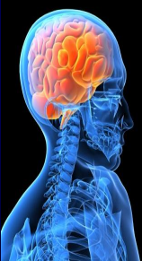
Alzheimerova choroba a Omega3
Výskumy ukázali, že DHA zabraňuje úbytku kognitívnych funkcií v mozgu. Výskum univerzity v Los Angeles potvrdil, že Omega má priaznivé účinky na Alzheimerovú chorobu.
Asociácia Alzheimer (Alzheimer´s Association) odporúča Omega3.
DHA nachádzajúci sa v Omega3 zvyšuje vúrobu LRII. To je ten protein, ktorý zničí protein zodpovedajúci za vznik plakiet pri alzheimere.

Slide 57
Bolesť, Arthritída a Omega3
Pri užívaní výživových doplnkov z rybích olejov, ľudia trpiacich zápalovými bolesťami (napr. reumatoidná artritída) môžu znížiť dávkovanie liekov na zápal.
» BR J Rheumatol. 1993 Nov; 32(11): 982-9
Albany Medical College viedol jeden výskum, ktorý potvrdil, že Omega3 sa môže používať na stlmenie bolesti namiesto liekov pri reumatoidnej artritíde.
To je preto dôležité, lebo kvôli liekom NNAID, ako je napr. aspirín sa do nemocnice dostane ročne 107,000 ľudí a viac ako 16,500 ročne zomrie.
AM J Med. 1998 Jul 27; 105 (1B): 31S-38S

Slide 58
ADHD a Omega3
U detí s poruchou pozornosti s hyperaktivitou (ADHD) je možné, že hladina esenciálnych mastných kyselín, EPA a DHA je nižšia.
Keď deti s ADHD dostávali Omega3 počas 15 týždňov ich stav sa výrazne zlepšil.
»University of South Australia

Slide 59
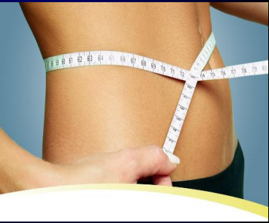
Omega3 a chudnutie
Omega3 zlepšuje výdrž pri pohybe a pomáha pri chudnutí. Jedna štúdia ukázala zvýšenie svalovej hmoty LBM (lean body mass) a zníženie telesného tuku BF (body fat) v kombinácii Omega3 s pohybom.

Slide 60

Omega3 a koža
Omega3 pomáha zachovávať vlhkosť v koži a tiež pomáha prežitiu kolagénu, a tak znižuje tvorbu vrások a zničenie kože.
EPA chráni pred poškodením kože prostredníctvom UV žiarenia.
Omega3 má priaznivé účinky na svrab
Ref: British Journal of Dermatology 153 (4) 704-14.2005
J AM ACAD Dermatology 1988 19(6) 1073-80

Slide 61

Omega3 a ženské zdravie
Štúdia, ktorá skúmala 35 000 žien v strednom veku, publikovaná v Journal of Cancer Epidemiology, ukázala, že u žien, ktoré užívali výživový doplnok z rybieho oleja sa riziko rakoviny prsníka znížilo o 32%.

Slide 62

Omega3 a mužské zdravie
Viacero štúdií ukázali, že Omega3 mastné kyseliny majú protirakovinový účinok v prípade rakoviny prostaty. Štúdia ukázali, že nárast nádoru je spomalená a znížená patologická tkaninová zmena.
Ref: Cancer Epidemiology, bio markers, and prevention – Publication of American Cancer Research – www.ncbi.nlm.nih.gov/pubmed/12540506

Slide 63
Sunset
Tokotrienoly
Tokotrienoly sú druhmi vitamínov E.
Štandardný vitamín E je tokoferol.

Slide 64
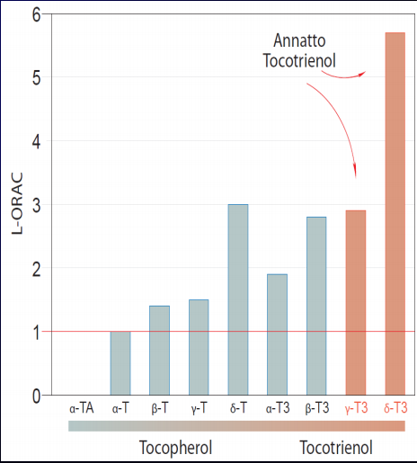
Tokoferoly (T) a tokotrienoly (T3) vykazujú antioxidantové aktivity
Delta T3 a Gamma T3 majú vysokú hodnotu ORAC (Absorpčná Kapacita Kyslíkových Radikálov)
Delta T3 a Gamma T3 sú silnými antioxidantmi.

Slide 65
Tokotrienoly (T3), mierna kognitívna porucha (MCI) a Alzeimerova choroba (AD)
Ľudia s nízkou hladinou T3 s najväčšou pravdepodobnosťou trpia s MCI (92%) a AD (94%).
Sunset môže pomáhať proti MCI a AD.

Slide 66
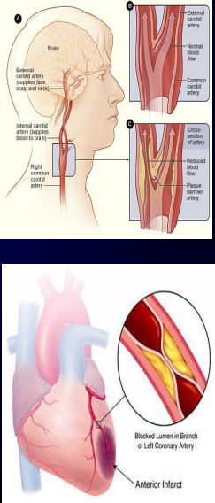
Tokotrienol znižuje arteriosklerózu
V jednej štvorročnej štúdii tokotrienol zvrátil zuženie spoločnej krčnice.
S T3: u 80% respondentov sa zlepšil ich stav alebo sa vôbec nezhoršil.
Bez T3: u 60% respondentov sa ich stav zhoršil.
Zmena bola viditeľná po 6 mesiacoch.
Spoločná krčnica
Koronárna žila

Slide 67
Najsilnejší protizápalový vitamín E je Delta-Tokotrienol
Delta T3...
Indukuje produkciu hormónov a steroidov, a tak nepriamo znižuje zápal.
Obmedzuje bielkoviny, ktoré sú zodpovedné za zápal, a tak priamo zabraňujú zápalu.

Slide 68

Metabolický syndróm = Pre diabetes
Metabolický syndróm udáva výskyt nasledovných 3 a viacerých prvkov:
1. Vysoká hladina triglyceridu
2. Znížená hladina HDL (dobrý) cholesterolu
3. Zvýšený krvný tlak
4. Zvýšená hladina glukózy na lačno
5. Vyšší obvod pása

Slide 69
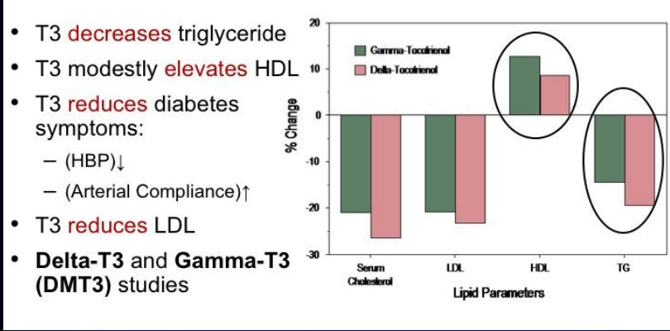
Tokotrienol pri liečbe metabolického syndrómu
Tokotrienol znižuje hladinu zlých mastí.

Slide 70
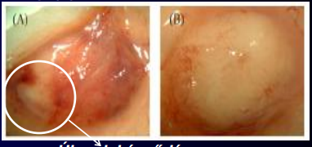
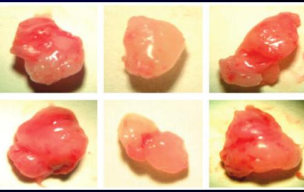
Antiangiogenetický účinok tokotrienolov
Kontrola
S Delta T3
Všetky vitamíny E
Tokoferoly sú inaktívne
Delta T3 je najaktívnejší
V nádore zasadeného do myši
Bez Delta T3 – formujú sa nové cievy
S Delta T3 – zabraňuje vzniku nových ciev
Antiangiogenetický účinok Delta T3:
Zabraňuje činnosť rastových faktorov (napr.: endotelium, fibroblast, epidermal)
Apoptóza (bunková smrť) v nádore
Účinok Delta T3 je závislý na dávke
Tokotrienoly pomáhajú zabiť rakovinotvorné bunky.
Vznik nových ciev
Kontrola
S Delta T3
Alfa-T

Slide 71
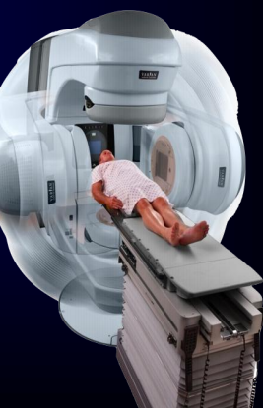
Rádioterapia rakoviny
50% pacientov s rakovinou dostáva rádioterapiu (6-7 mil. pacientov)
Štandardný protokol: 5 dávok za týždeň/počas 5-7 týždňov
Rádioterapia je riziková pre kostnú dreň.
Škodlivé účinky rádioterapie:
- na kostnú dreň (najzraniteľnejšia)
- tráviace ťažkosti
- strata energie a chuti do jedla

Slide 72
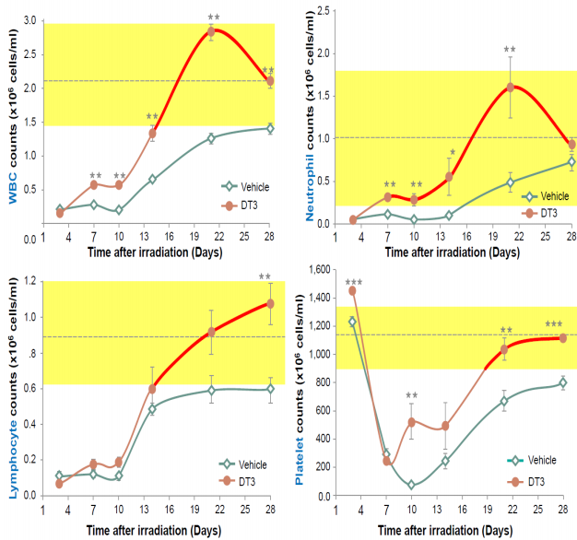
Delta - T3 regeneruje krv po traumatickej mozgovej príhode

Slide 73
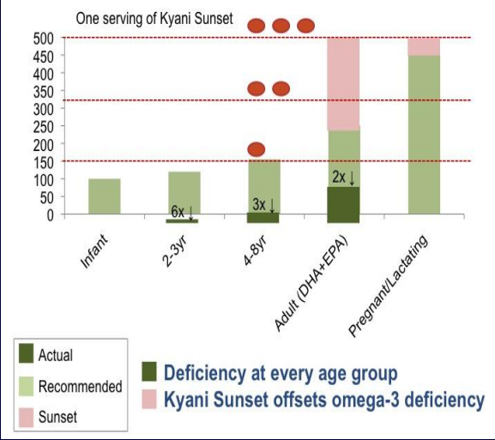
Odporúčanie EU s denným užívaním DHA Omega3
Aktuálne
Odporúčané
Sunset
V súčasnosti sa v každej vekovej kategórii ukazuje absencia.
Kyäni Sunset tvorí protiváhu absencii Omega3.

Slide 74
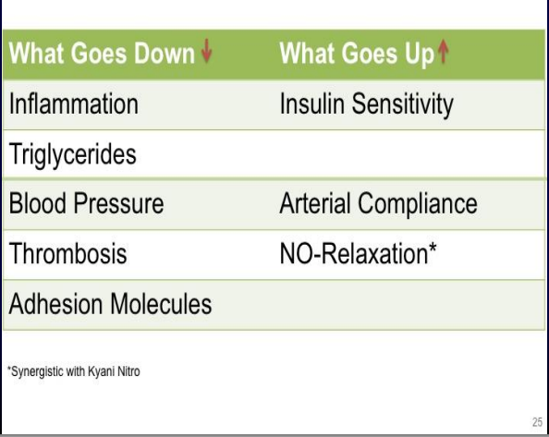
Produkt Kyäni Sunset zabezpečuje aj tokotrienoly aj Omega3
Priaznivé účinky tokotrienolov a Omega3
Ustúpa
Zápal
Triglyceridy
Krvný tlak
Trombóza
Adheziórne molekuly
Rastie
Citlivosť na inzulín
Pružnosť artérií
Relaxácia vyvolávaná oxidom dusnatým

Slide 75
Zhrnutie
Vitamín E znamená 4 tokoferoly a 4 tokotrienoly
Delta T3 má dokonalý tvar pre maximálny účinok
Tokotrienol znižuje „zlé“ masti
Tokotrienol zabíja rakovinotvorné bunky
Sunset môže pomáhať pri zabránení vytvorenia Alzheimera a demencie
35% výskumov predchádzajúcich 30 rokov sa uskutočnili v posledných 3 rokoch
Kyäni Sunset odrazí absenciu Omega3.

Slide 76
Ako zabrániť srdcovým a obehovým chorobám?
Zaveďte do svojho života 7 najdôležitejších rád:
Uchovajte si zdravú telesnú váhu
Stravujte sa srdcu prívetivým spôsobom
pohybujte sa pravidelne
Prestaňte fajčiť
Zvládajte stres
Spite dostatočne
Kyäni trojuholník zdravia - ľahké, jednoduché a prirodzené riešenie k predchádzaniu problémom.

Slide 77
Prečo potrebuje každý Kyäni trojuholník zdravia?
Ak niekto nemá vysoký cholesterol, srdcovú chorobu, rakovinu, vysoký krvný tlak, artritídu, cukrovku alebo iné bolesti...môže znížiť riziko ich vytvorenia a tak zachovávať zdravie na celý život.
Ak trpíte jednou z týchto chorôb, zložky produktov Kyäni Vám môžu pomôcť tento stav vylepšiť.

Slide 78
Zhrnutie
NitroFX a Xtreme stimulujú krvný obeh.
To umožňuje, aby sa produkty Sunrise a Sunset ešte efektívnejšie dostali do všetkých orgánov a buniek.
Spoločne teda, produkty trojuholníku zdravia Vám pomôžu čo najefektívnejšie udržiavať Vaše zdravie.

